Slide 1
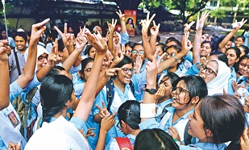
স্বাগতম

Slide 2
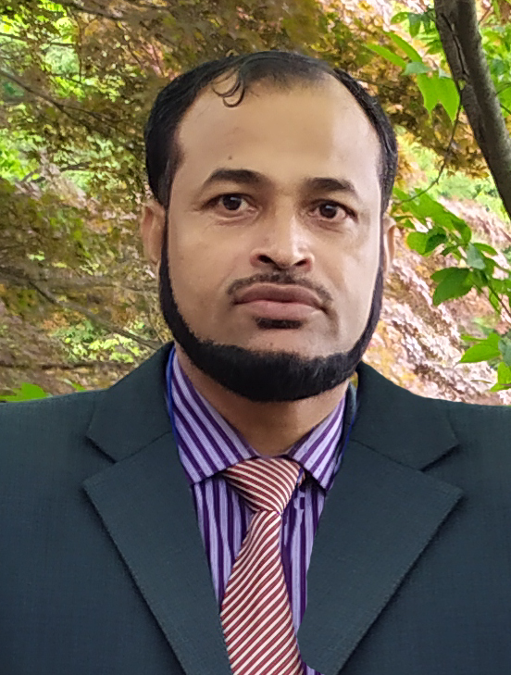
এইচ. এম. মতিউর রহমান
সহকারি শিক্ষক
পটুয়াখালী সরকারি বালিকা উচ্চ বিদ্যালয়, পটুয়াখালী।
মোবাইল-০১৭১৬-২২৪৪২৫
Email-matiur.ptk@gmail.com
অধ্যায়ঃ ষষ্ঠ
পিড়িয়ডঃ ৫ম
সময়ঃ ৫০ মিনিট
তারিখঃ ০৬/০১/২০২০ ইং

Slide 3
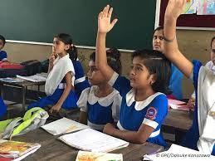
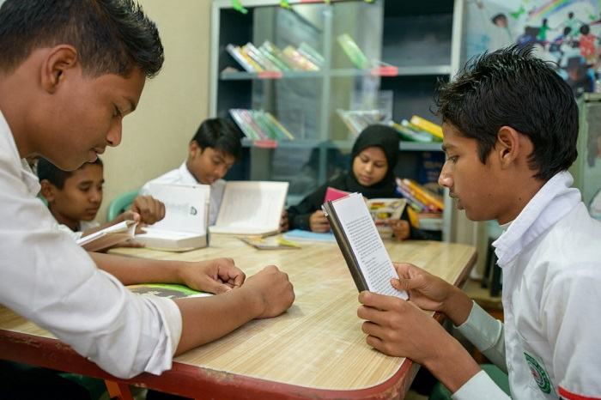
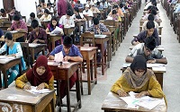
নিচের চিত্রগুলো লক্ষ্য করি-
জীবন ও অভিজ্ঞতা ভিত্তিক প্রশ্ন-
একজন শিক্ষার্থীকে ভালো ফল করার উদ্দেশ্যে কী কী চিন্তা করতে হয় ?

Slide 4
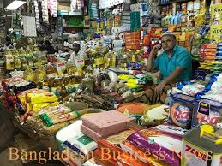
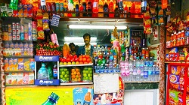
নিচের চিত্রগুলো লক্ষ্য করি-
জীবন ও অভিজ্ঞতা ভিত্তিক প্রশ্ন-
ব্যবসায়ের ভবিষ্যৎ কার্যক্রম সুষ্ঠুভাবে সম্পন্ন করার লক্ষ্যে আগাম
চিন্তাভাবনাকে কী বলা যায় ?

Slide 5
ব্যবসায় পরিকল্পনা

Slide 6
আজকের পাঠ শেষে শিক্ষার্থীরা---
১. ব্যবসায় পরিকল্পনা কী তা বলতে পারবে;
২. ব্যবসায় পরিকল্পনার গুরুত্ব ব্যাখ্যা করতে পারবে।

Slide 7
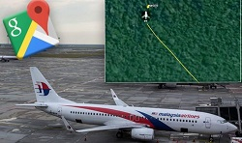
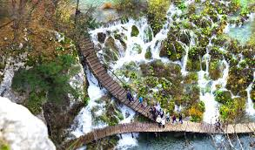
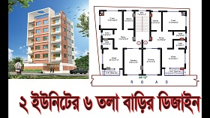
এসো নিচের চিত্রগুলো লক্ষ্য করি
জাহাজ বা উড়োজাহাজ চালানোর ক্ষেত্রে রাডার চালককে পথ চলার নির্দেশনা দিয়ে গন্তব্যে পৌছতে সাহায্য করে। ভ্রমনকারীর জন্য রোড ম্যাপ এবং দালান নির্মাতার জন্য নীল-নকশার প্রয়োজন হয়। তেমনি ব্যবসায়ীর জন্য প্রয়োজন ব্যবসায় ------------- ।

Slide 8
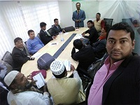
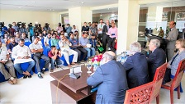
একক কাজ
ব্যবসায় পরিকল্পনা কী ?

Slide 9
এসো সঠিক উত্তর মিলিয়ে নিই
ব্যবসায় পরিকল্পনা হলো ব্যবসায়ের ভবিষ্যৎ কার্যক্রমের প্রতিচ্ছবি। এটি একটি লিখিত দলিল যার মধ্যে ব্যবসায়ের লক্ষ্য, প্রকৃতি, ব্যবস্থাপনার ধারা, অর্থায়নের উপায়, বর্তমান অবস্থা ও ভবিষ্যৎ উন্নয়নের সম্পূর্ণ চিত্র তুলে ধরা হয়। কোন ব্যবসায় কোন দিকে অগ্রসর হবে ও কীভাবে ব্যবসায়ের সাফল্য অর্জন করা যাবে তার সুনির্দিষ্ট দিক-নির্দেশনা ব্যবসায় পরিকল্পনায় পাওয়া যায়।

Slide 10
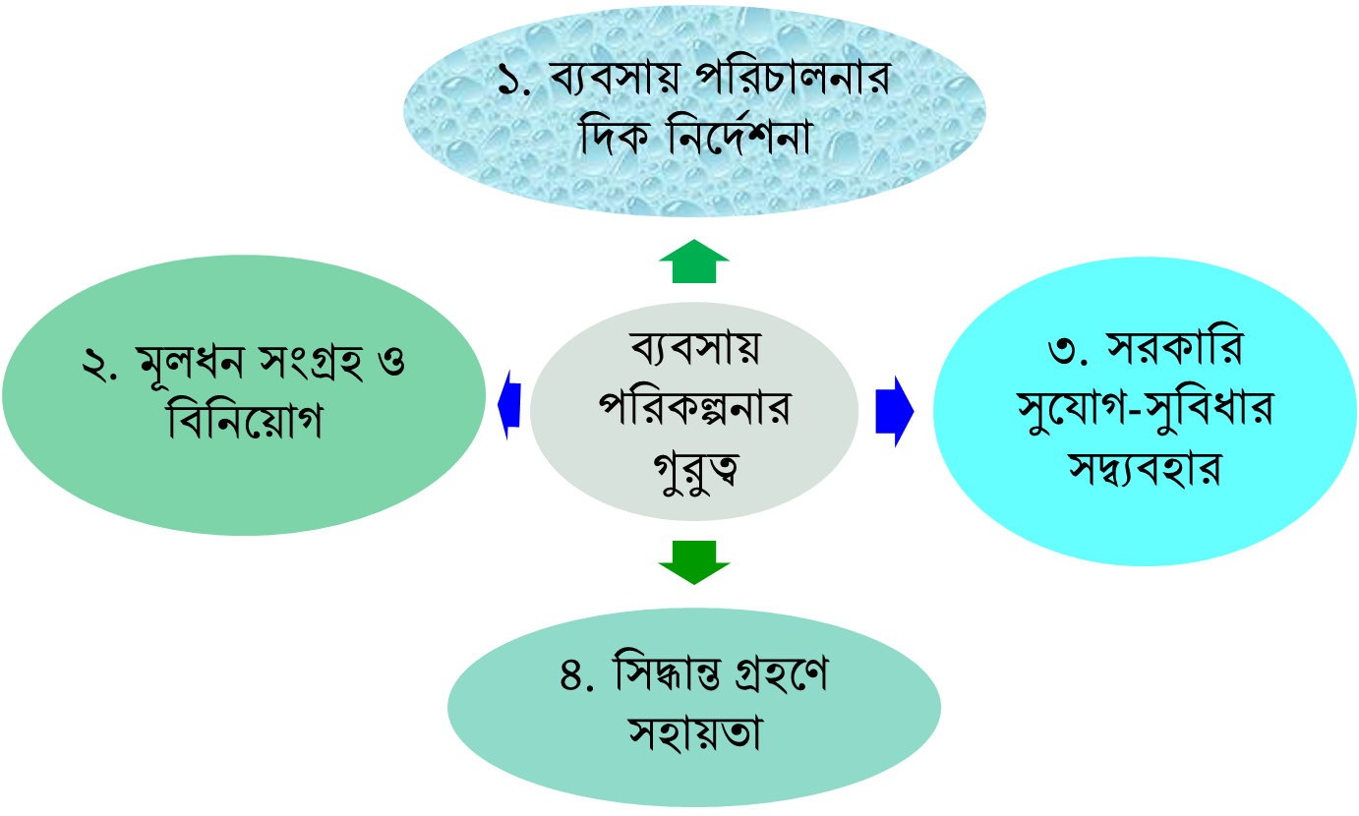
ব্যবসায় পরিকল্পনার গুরুত্বঃ

Slide 11
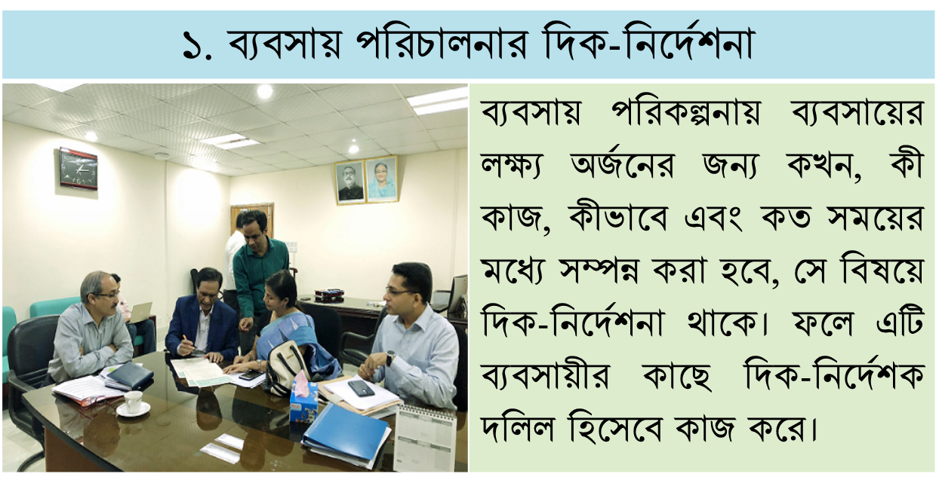
ব্যবসায় পরিকল্পনার গুরুত্বঃ

Slide 12
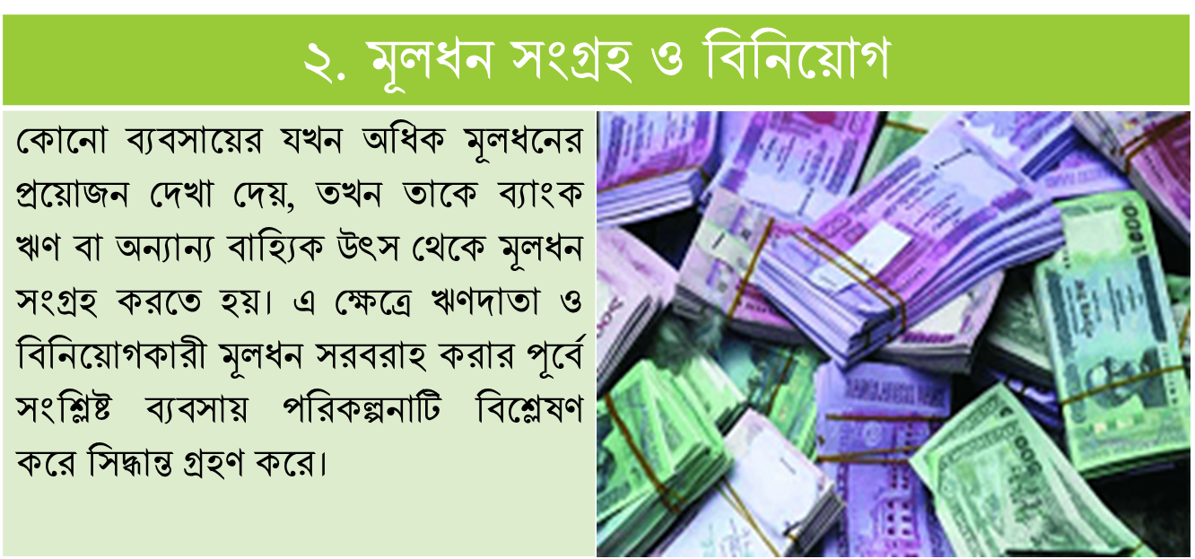
ব্যবসায় পরিকল্পনার গুরুত্বঃ

Slide 13
ব্যবসায় পরিকল্পনার গুরুত্বঃ

Slide 14
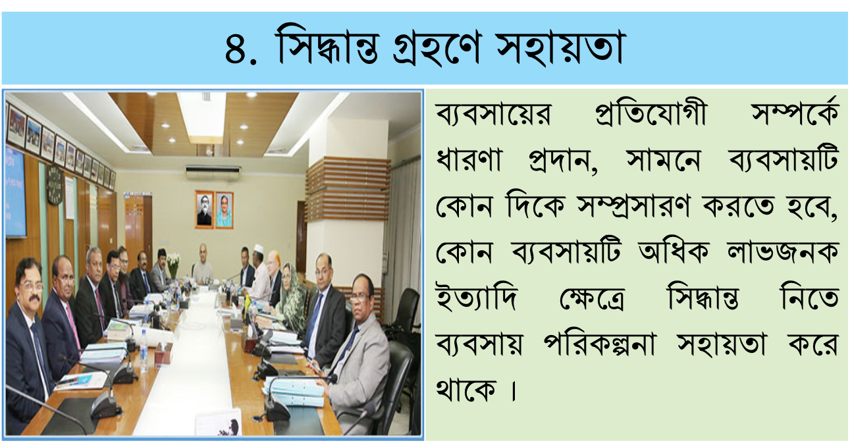
ব্যবসায় পরিকল্পনার গুরুত্বঃ

Slide 15
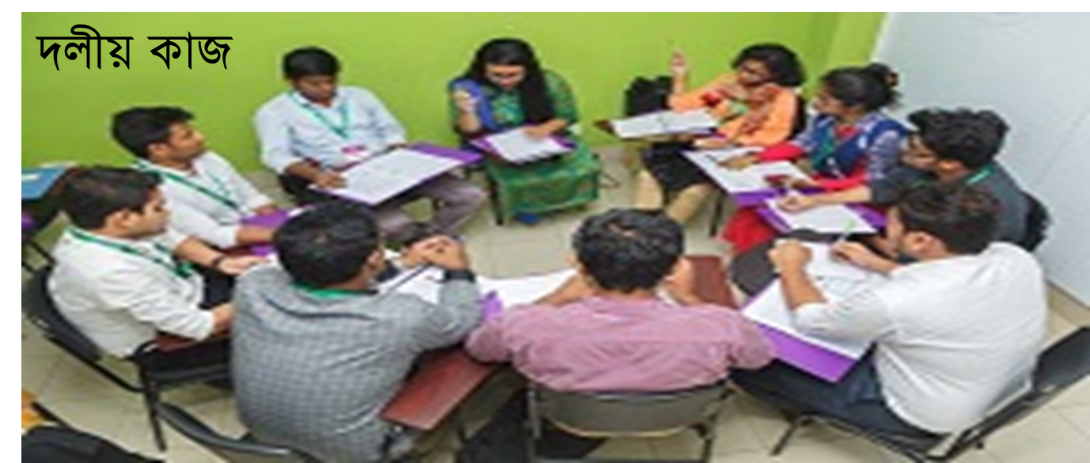
‘সঠিক সিদ্ধান্ত গ্রহণ’ কেন ব্যবসায় পরিকল্পনার অন্যতম উপাদান ? ব্যাখ্যা কর।

Slide 16
মূল্যায়ন
১। ব্যবসায়ের প্রধান উদ্দেশ্য কোনটি ?
মুনাফা অর্জন
২। পরিকল্পনাকে ব্যবসায়ের কী বলা হয় ?
প্রতিচ্ছবি
৩। ব্যবসায়ের দিকনির্দেশনার দলিল হিসেবে
কাজ করে কোনটি ?
পরিকল্পনা
৪। রফিকুল একজন বিনিয়োগকারী। কোনো ব্যবসায়ীকে ঋণদানের আগে তিনি কোনটি বিশ্লেষণ করবেন ?
পরিকল্পনা

Slide 17
বাড়ির কাজ
ব্যবসায় পরিকল্পনা “ভবিষ্যত অনিশ্চয়তা মোকাবেলার কৌশল” তুমি কী একমত ? উত্তরের স্বপক্ষে যুক্তি দাও।

Slide 18
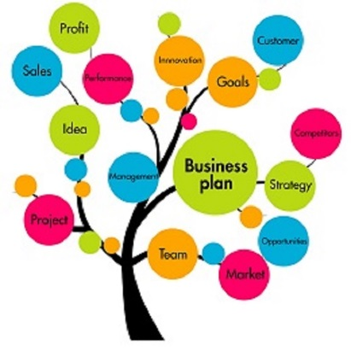
সকলকে আন্তরিক ধন্যবাদ

